Slide 1
מערכת שידורים לאומית

Slide 2
פיזיקה
שדה חשמלי אחיד – חלק א
שם המורה: דודי כפרי

Slide 3
מה נלמד היום
הגדרת המושג לוח אינסופי
חישוב גודל השדה החשמלי שנוצר ע"י לוח הטעון בצפיפות מטען אחידה
תרגול

Slide 4
שדה חשמלי של לוח אחד
חלק א

Slide 5
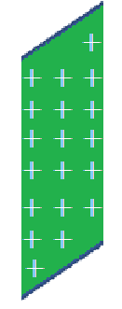
הגדרות – לוח חשמלי אינסופי
בשיעור הקודם למדתם על מהו השדה החשמלי, ואיך מתארים שדה חשמלי הנוצר ממטענים בודדים. בשיעור זה נתייחס למצב של שבו השדה החשמלי לא נוצר ממטען בודד אלא מגוף שנקרא לו "לוח אינסופי הטעון במטען חשמלי".
ברור שאין דבר כזה לוח אינסופי, הכוונה ללוח גדול מאד והשדה שנמדד נמצא במרחק קטן יחסית לגודל הלוח, ולכן לצורך החישוב הלוח הוא מספיק גדול על מנת שנתייחס אליו כאל "לוח אינסופי".
נדון בחישוב השדה שנוצר מלוח שבו צפיפות המטען היא אחידה

Slide 6
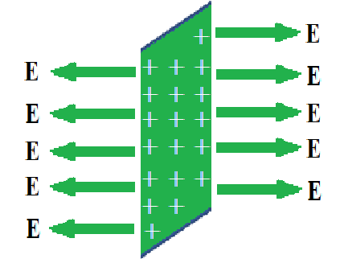
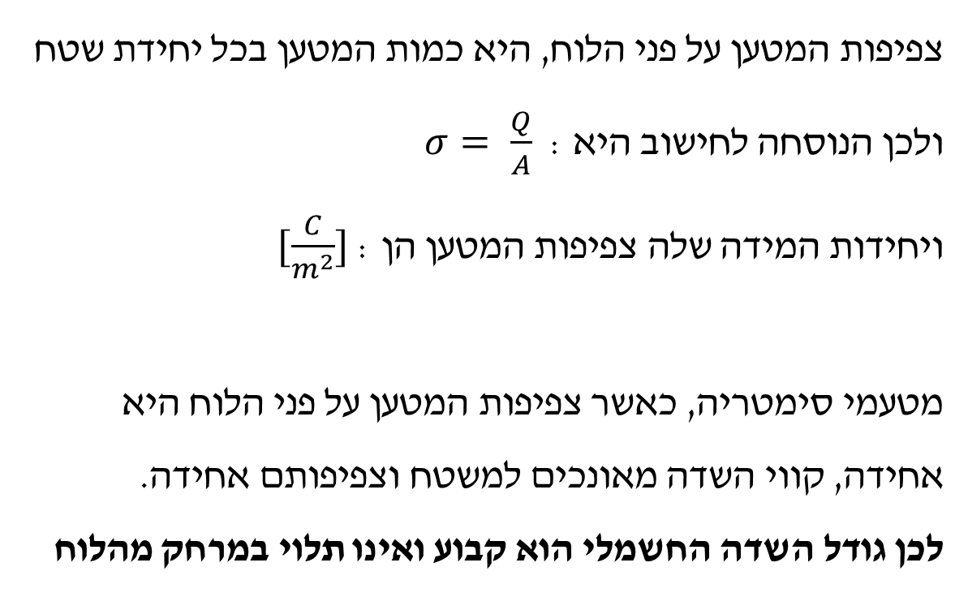
הגדרות – לוח חשמלי אינסופי (המשך)
צפיפות המטען על פני הלוח, היא כמות המטען בכל יחידת שטח ולכן הנוסחה לחישוב היא : $σ= \frac{Q}{A}$
ויחידות המידה שלה צפיפות המטען הן : $[\frac{C}{m^{2}}]$
מטעמי סימטריה, כאשר צפיפות המטען על פני הלוח היא אחידה, קווי השדה מאונכים למשטח וצפיפותם אחידה.
לכן גודל השדה החשמלי הוא קבוע ואינו תלוי במרחק מהלוח

Slide 7
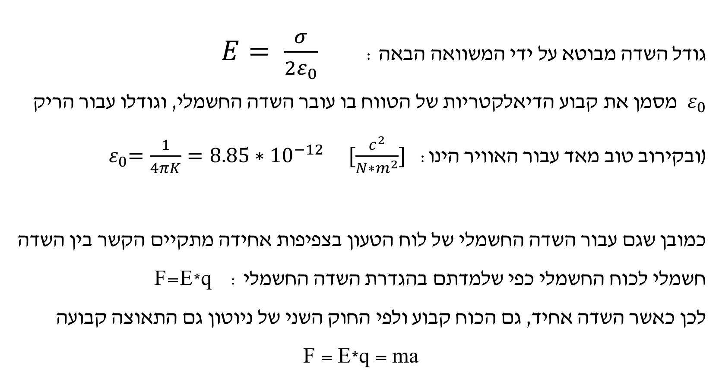
גודל השדה החשמלי של לוח אינסופי
גודל השדה מבוטא על ידי המשוואה הבאה : $E= \frac{σ}{{2ε}_{0}}$
$ε_{0}$ מסמן את קבוע הדיאלקטריות של הטווח בו עובר השדה החשמלי, וגודלו עבור הריק (ובקירוב טוב מאד עבור האוויר הינו: ${ ε}_{0}=\frac{1}{4πK}=8.85∗10^{−12} [\frac{c^{2}}{N∗m^{2}}]$
כמובן שגם עבור השדה החשמלי של לוח הטעון בצפיפות אחידה מתקיים הקשר בין השדה חשמלי לכוח החשמלי כפי שלמדתם בהגדרת השדה החשמלי : F=E*q
לכן כאשר השדה אחיד, גם הכוח קבוע ולפי החוק השני של ניוטון גם התאוצה קבועה
F = E*q = ma

Slide 8
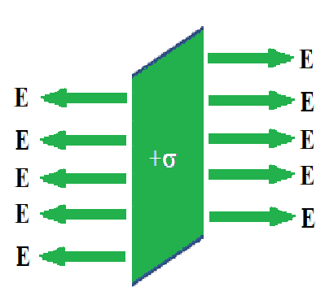
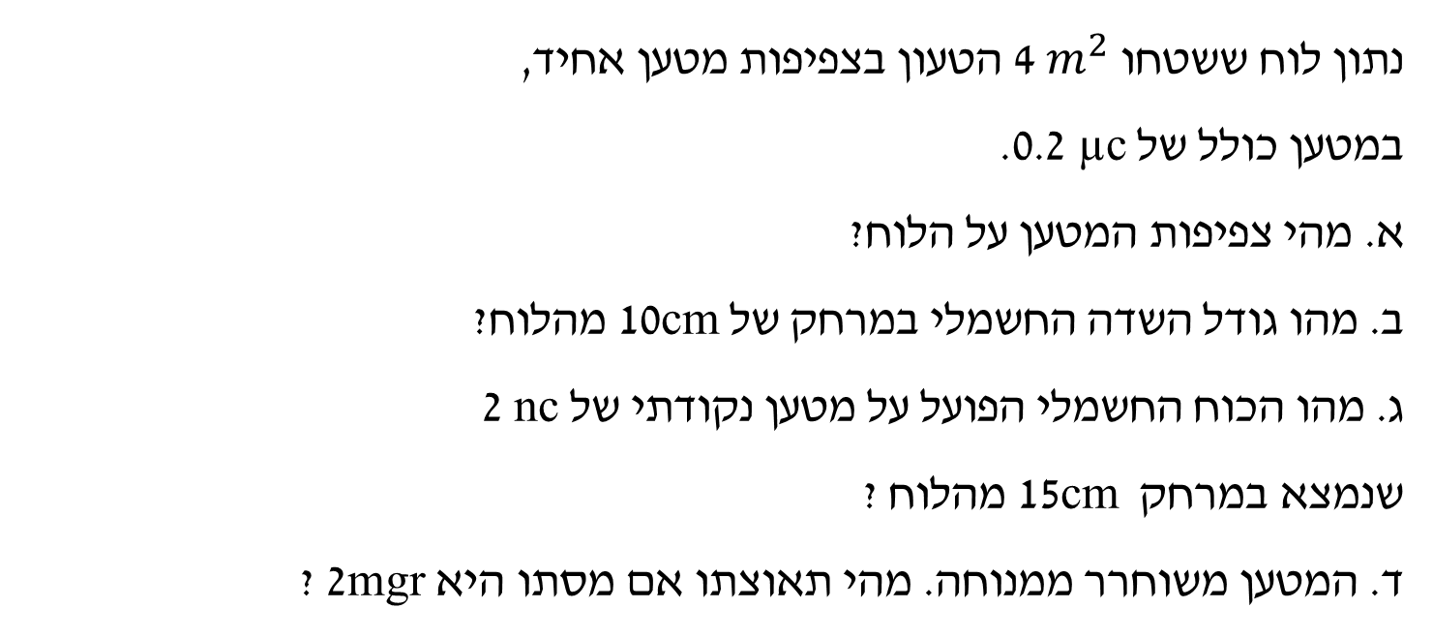
תרגול : השדה החשמלי של לוח אינסופי
נתון לוח ששטחו $m^{2}$ 4 הטעון בצפיפות מטען אחיד,
במטען כולל של 0.2 µc.
א. מהי צפיפות המטען על הלוח?
ב. מהו גודל השדה החשמלי במרחק של 10cm מהלוח?
ג. מהו הכוח החשמלי הפועל על מטען נקודתי של 2 nc
שנמצא במרחק 15cm מהלוח ?
ד. המטען משוחרר ממנוחה. מהי תאוצתו אם מסתו היא 2mgr ?

Slide 9
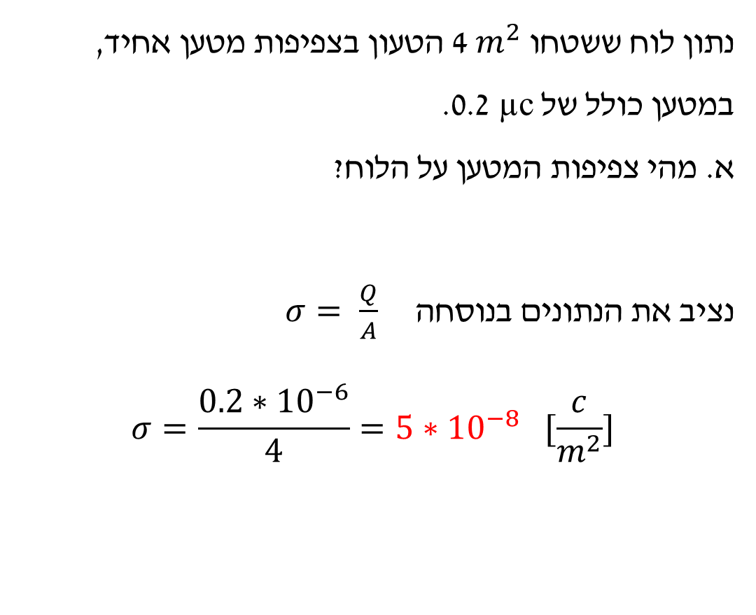
פתרון : השדה החשמלי של לוח אינסופי
נתון לוח ששטחו $m^{2}$ 4 הטעון בצפיפות מטען אחיד,
במטען כולל של 0.2 µc.
א. מהי צפיפות המטען על הלוח?
נציב את הנתונים בנוסחה $σ= \frac{Q}{A}$
$$σ=\frac{0.2∗10^{−6}}{4}=5∗10^{−8} [\frac{c}{m^{2}}]$$

Slide 10
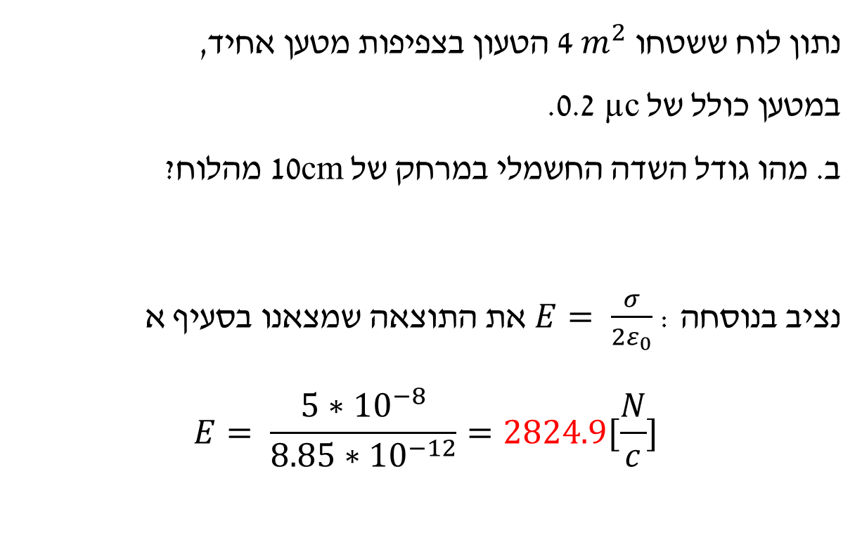
פתרון : השדה החשמלי של לוח אינסופי (המשך)
נתון לוח ששטחו $m^{2}$ 4 הטעון בצפיפות מטען אחיד,
במטען כולל של 0.2 µc.
ב. מהו גודל השדה החשמלי במרחק של 10cm מהלוח?
נציב בנוסחה : $E= \frac{σ}{{2ε}_{0}}$את התוצאה שמצאנו בסעיף א
$$E= \frac{5∗10^{−8}}{8.85∗10^{−12}}=2824.9[\frac{N}{c}]$$

Slide 11
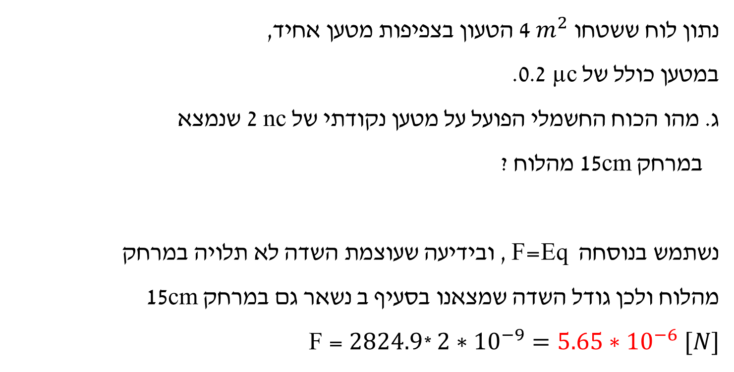
פתרון : השדה החשמלי של לוח אינסופי (המשך)
נתון לוח ששטחו $m^{2}$ 4 הטעון בצפיפות מטען אחיד,
במטען כולל של 0.2 µc.
ג. מהו הכוח החשמלי הפועל על מטען נקודתי של 2 nc שנמצא
במרחק 15cm מהלוח ?
נשתמש בנוסחה F=Eq , ובידיעה שעוצמת השדה לא תלויה במרחק
מהלוח ולכן גודל השדה שמצאנו בסעיף ב נשאר גם במרחק 15cm
F = 2824.9* $2∗10^{−9}=5.65∗10^{−6} [N]$

Slide 12
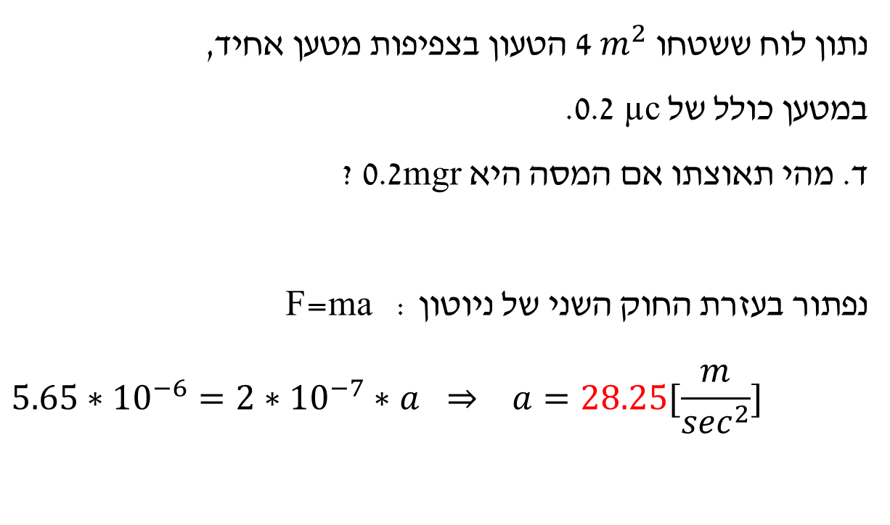
פתרון : השדה החשמלי של לוח אינסופי (המשך)
נתון לוח ששטחו $m^{2}$ 4 הטעון בצפיפות מטען אחיד,
במטען כולל של 0.2 µc.
ד. מהי תאוצתו אם המסה היא 0.2mgr ?
נפתור בעזרת החוק השני של ניוטון : F=ma
$$5.65∗10^{−6}=2∗10^{−7}∗a ⇒ a=28.25[\frac{m}{\sec^{2}}]$$

Slide 13
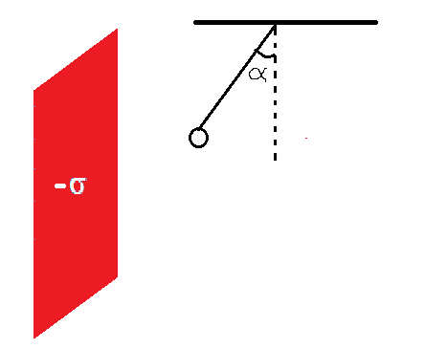
השדה החשמלי- משימת סיום לחלק א'
נתון לוח אינסופי שטעון במטען שלילי.
השדה החשמלי שנוצר על ידי הלוח הוא -2500 N/C
על חוט מבודד סמוך ללוח תולים כדור קטן הטעון שמטען שערכו 3nc וסימנו אינו ידוע. הזווית הנוצרת בין החוט לאנך היא α=20
א. האם הכדור טעון בעודף מטען חיובי או שלילי? נמקו
ב. מהי מסת הכדור?

Slide 14
מוזמנים להמשיך
לחלק ב'
של השיעור

Slide 15
פיזיקה
שדה חשמלי אחיד – חלק ב
שם המורה: דודי כפרי

Slide 16
מה נלמד היום
השדה החשמלי שנוצר על ידי 2 לוחות ארוכים ומקבילים הטעונים בצפיפות מטען אחידה - האחד +σ, והשני -σ
תרגול משותף
תרגיל מסכם

Slide 17
שדה חשמלי של 2 לוחות
חלק ב

Slide 18
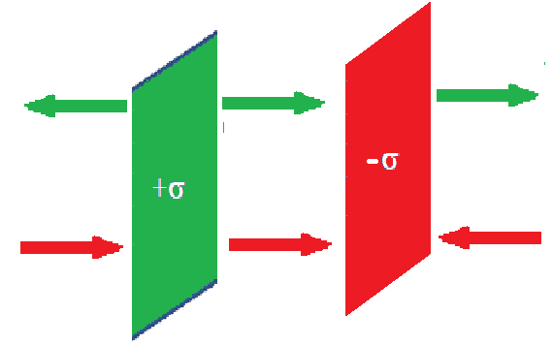
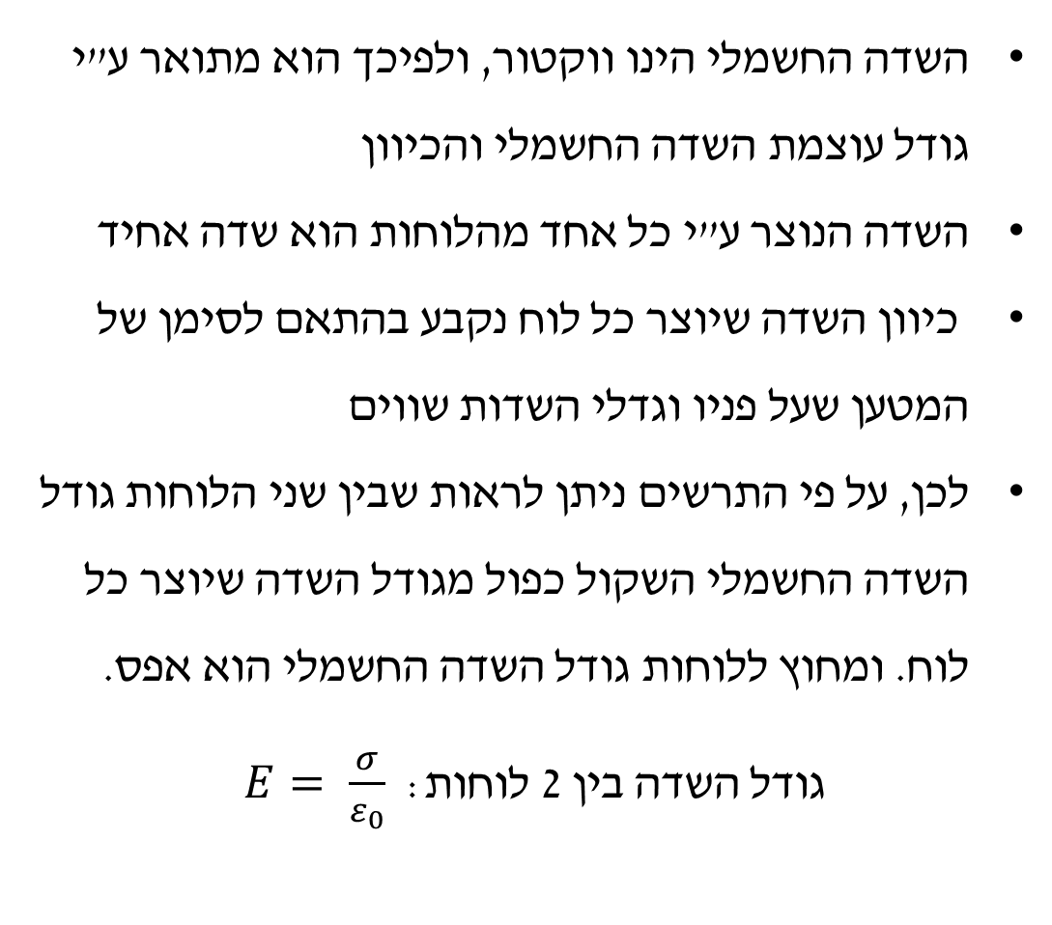
השדה החשמלי הנוצר ע"י של שני לוחות ארוכים ומקבילים, הטעונים בצפיפות מטען אחידה, האחד +σ, והשני -σ
השדה החשמלי הינו ווקטור, ולפיכך הוא מתואר ע"י גודל עוצמת השדה החשמלי והכיוון
השדה הנוצר ע"י כל אחד מהלוחות הוא שדה אחיד
כיוון השדה שיוצר כל לוח נקבע בהתאם לסימן של המטען שעל פניו וגדלי השדות שווים
לכן, על פי התרשים ניתן לראות שבין שני הלוחות גודל השדה החשמלי השקול כפול מגודל השדה שיוצר כל לוח. ומחוץ ללוחות גודל השדה החשמלי הוא אפס.
גודל השדה בין 2 לוחות: $E= \frac{σ}{ε_{0}}$

Slide 19
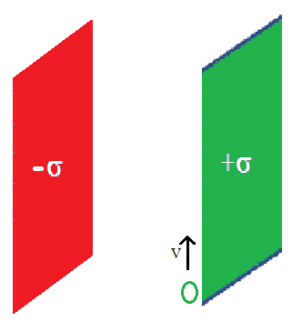
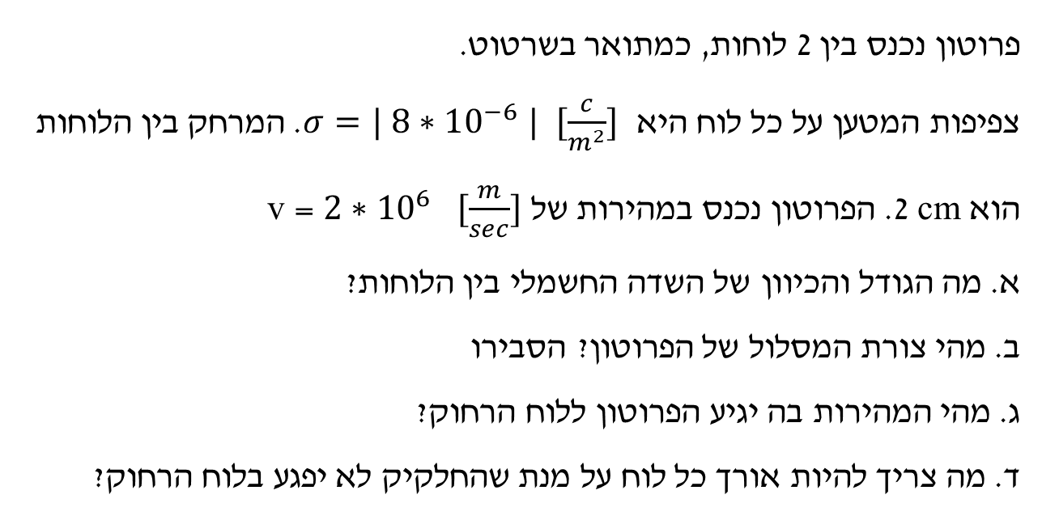
תרגול: תנועת חלקיק בשדה בין 2 לוחות
פרוטון נכנס בין 2 לוחות, כמתואר בשרטוט.
צפיפות המטען על כל לוח היא $σ=| 8∗10^{−6} | [\frac{c}{m^{2}}]$. המרחק בין הלוחות הוא 2 cm. הפרוטון נכנס במהירות של v = $2∗10^{6} [\frac{m}{sec}]$
א. מה הגודל והכיוון של השדה החשמלי בין הלוחות?
ב. מהי צורת המסלול של הפרוטון? הסבירו
ג. מהי המהירות בה יגיע הפרוטון ללוח הרחוק?
ד. מה צריך להיות אורך כל לוח על מנת שהחלקיק לא יפגע בלוח הרחוק?

Slide 20
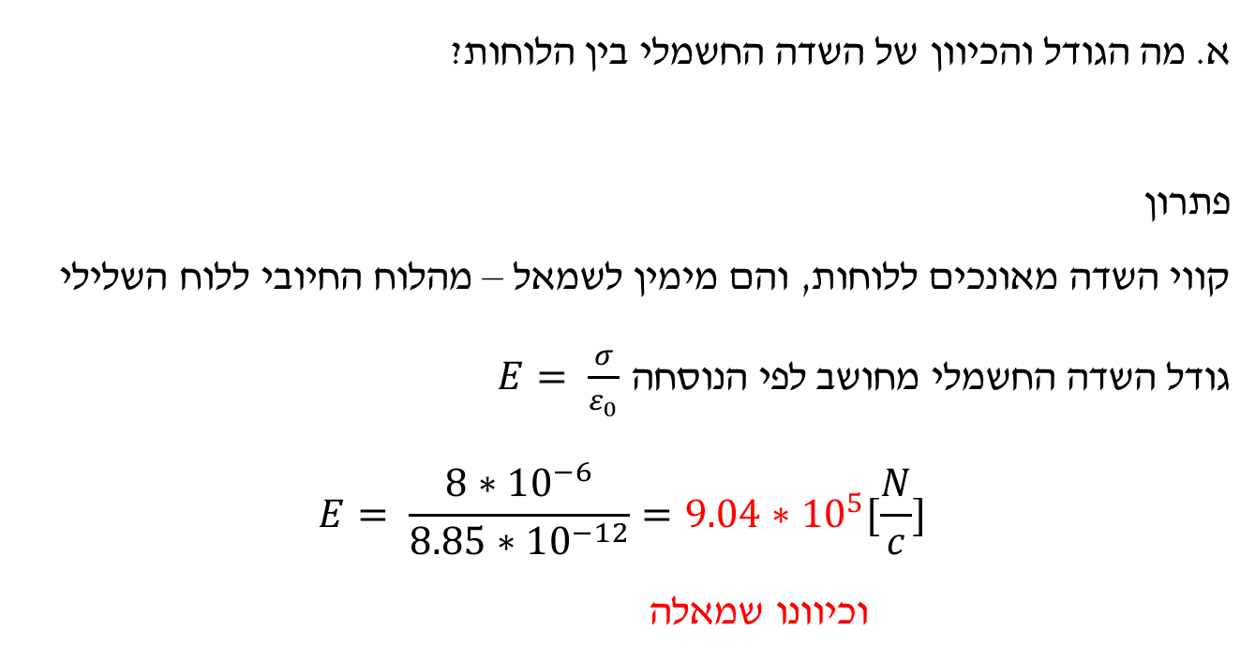
פתרון: תנועת חלקיק בשדה בין 2 לוחות
א. מה הגודל והכיוון של השדה החשמלי בין הלוחות?
פתרון
קווי השדה מאונכים ללוחות, והם מימין לשמאל – מהלוח החיובי ללוח השלילי
גודל השדה החשמלי מחושב לפי הנוסחה $E= \frac{σ}{ε_{0}}$
$$E= \frac{8∗10^{−6}}{8.85∗10^{−12}}=9.04∗10^{5}[\frac{N}{c}]$$
וכיוונו שמאלה

Slide 21
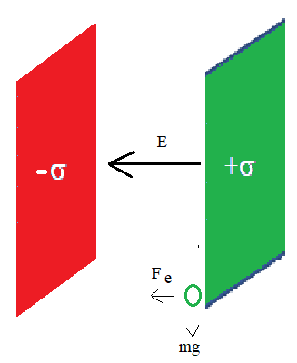
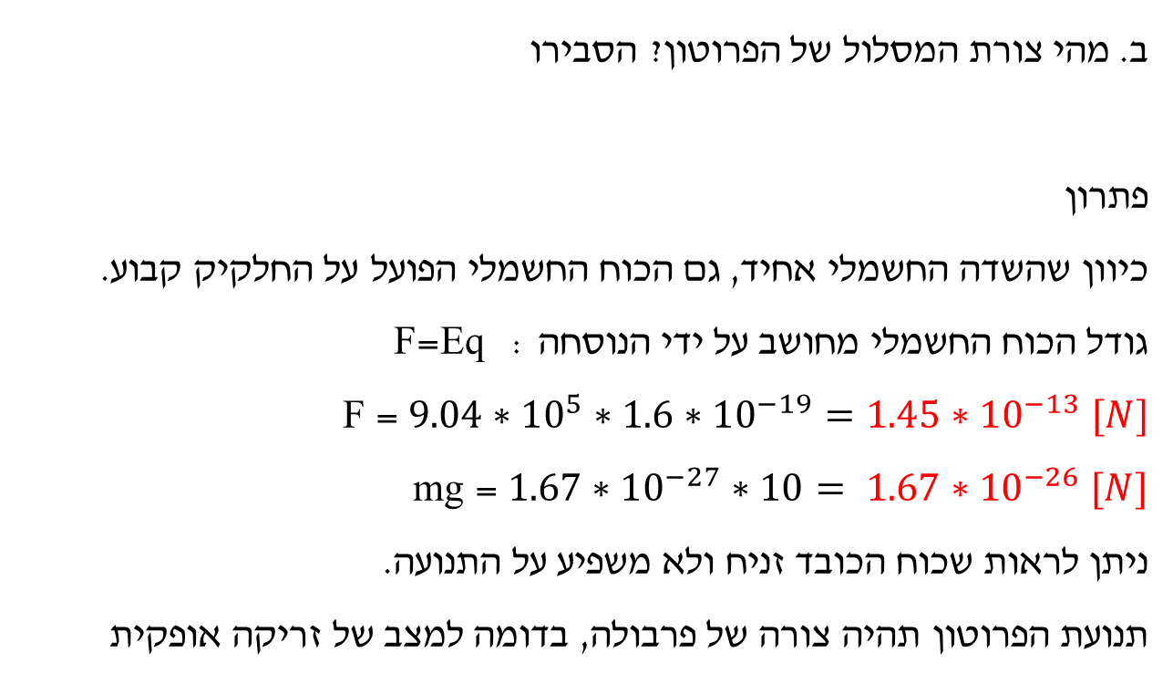
פתרון: תנועת חלקיק בשדה בין 2 לוחות (המשך)
ב. מהי צורת המסלול של הפרוטון? הסבירו
פתרון
כיוון שהשדה החשמלי אחיד, גם הכוח החשמלי הפועל על החלקיק קבוע.
גודל הכוח החשמלי מחושב על ידי הנוסחה : F=Eq
F = $9.04∗10^{5}∗$ $1.6∗10^{−19}=1.45$ $∗10^{−13} [N]$
mg = $1.67∗10^{−27}∗10= 1.67∗10^{−26}$ $[N]$
ניתן לראות שכוח הכובד זניח ולא משפיע על התנועה.
תנועת הפרוטון תהיה צורה של פרבולה, בדומה למצב של זריקה אופקית

Slide 22
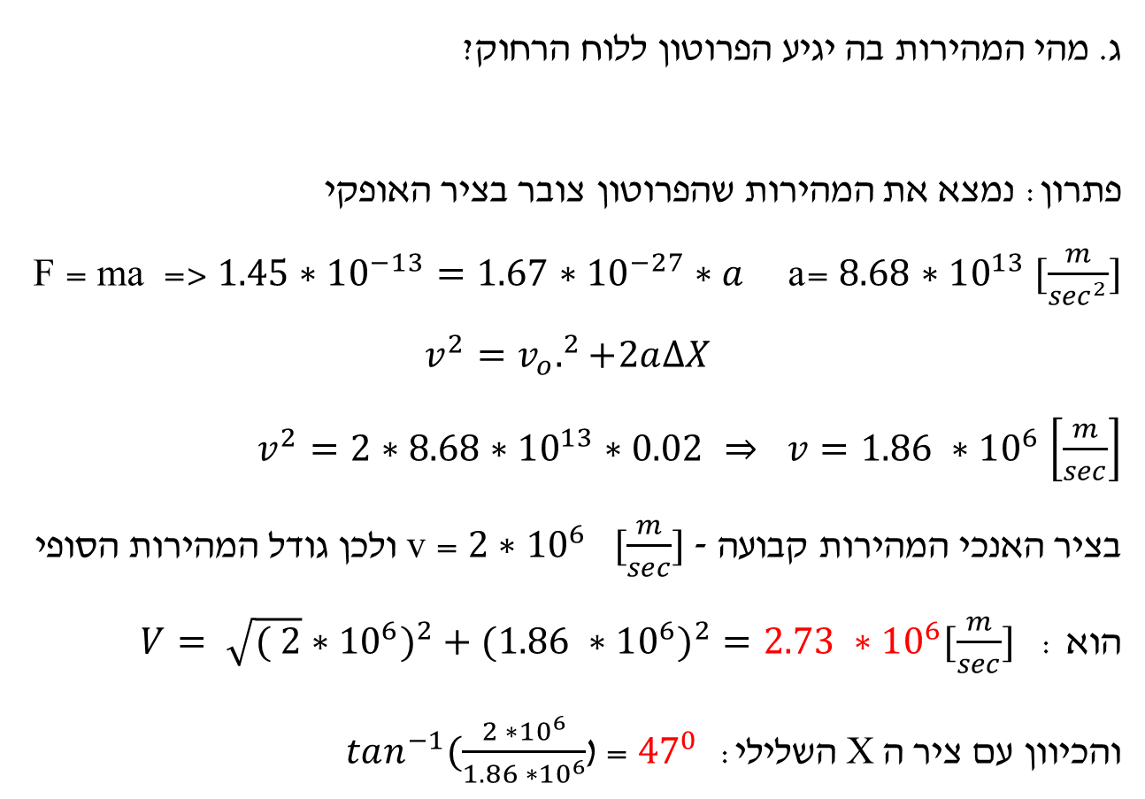
פתרון: תנועת חלקיק בשדה בין 2 לוחות (המשך)
ג. מהי המהירות בה יגיע הפרוטון ללוח הרחוק?
פתרון: נמצא את המהירות שהפרוטון צובר בציר האופקי
F = ma => $1.45∗10^{−13}=1.67∗10^{−27}∗a$ a= $8.68∗10^{13}$ $[\frac{m}{\sec^{2}}]$
$$v^{2}=v_{o}.^{2}+2a∆X$$
$v^{2}=2∗8.68∗10^{13}∗0.02 ⇒ v=1.86 ∗10^{6}$ $\left[\frac{m}{sec}\right]$
בציר האנכי המהירות קבועה - v = $2∗10^{6} [\frac{m}{sec}]$ ולכן גודל המהירות הסופי הוא : $V= \sqrt{\text{(} 2}∗10^{6})^{2}+(1.86 ∗10^{6})^{2}=2.73 ∗10^{6}[\frac{m}{sec}]$
והכיוון עם ציר ה X השלילי: $tan^{−1}(\frac{2 ∗10^{6}}{1.86 ∗10^{6}}$) = ${47}^{0}$

Slide 23
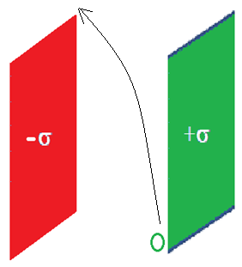
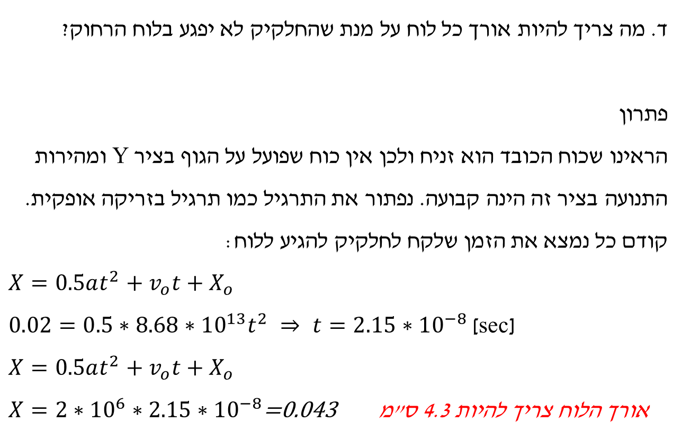
פתרון: תנועת חלקיק בשדה בין 2 לוחות (המשך)
ד. מה צריך להיות אורך כל לוח על מנת שהחלקיק לא יפגע בלוח הרחוק?
פתרון
הראינו שכוח הכובד הוא זניח ולכן אין כוח שפועל על הגוף בציר Y ומהירות התנועה בציר זה הינה קבועה. נפתור את התרגיל כמו תרגיל בזריקה אופקית. קודם כל נמצא את הזמן שלקח לחלקיק להגיע ללוח:
$$X=0.5at^{2}+v_{o}t+X_{o}$$
$0.02=0.5∗8.68∗10^{13}t^{2} ⇒ t=2.15∗10^{−8}$ [sec]
$$X=0.5at^{2}+v_{o}t+X_{o}$$
$X=2∗10^{6}∗2.15∗10^{−8}$=0.043 אורך הלוח צריך להיות 4.3 ס"מ
המשוואה בציר ה X :
המשוואה בציר ה Y :

Slide 24
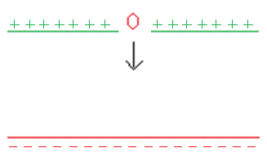
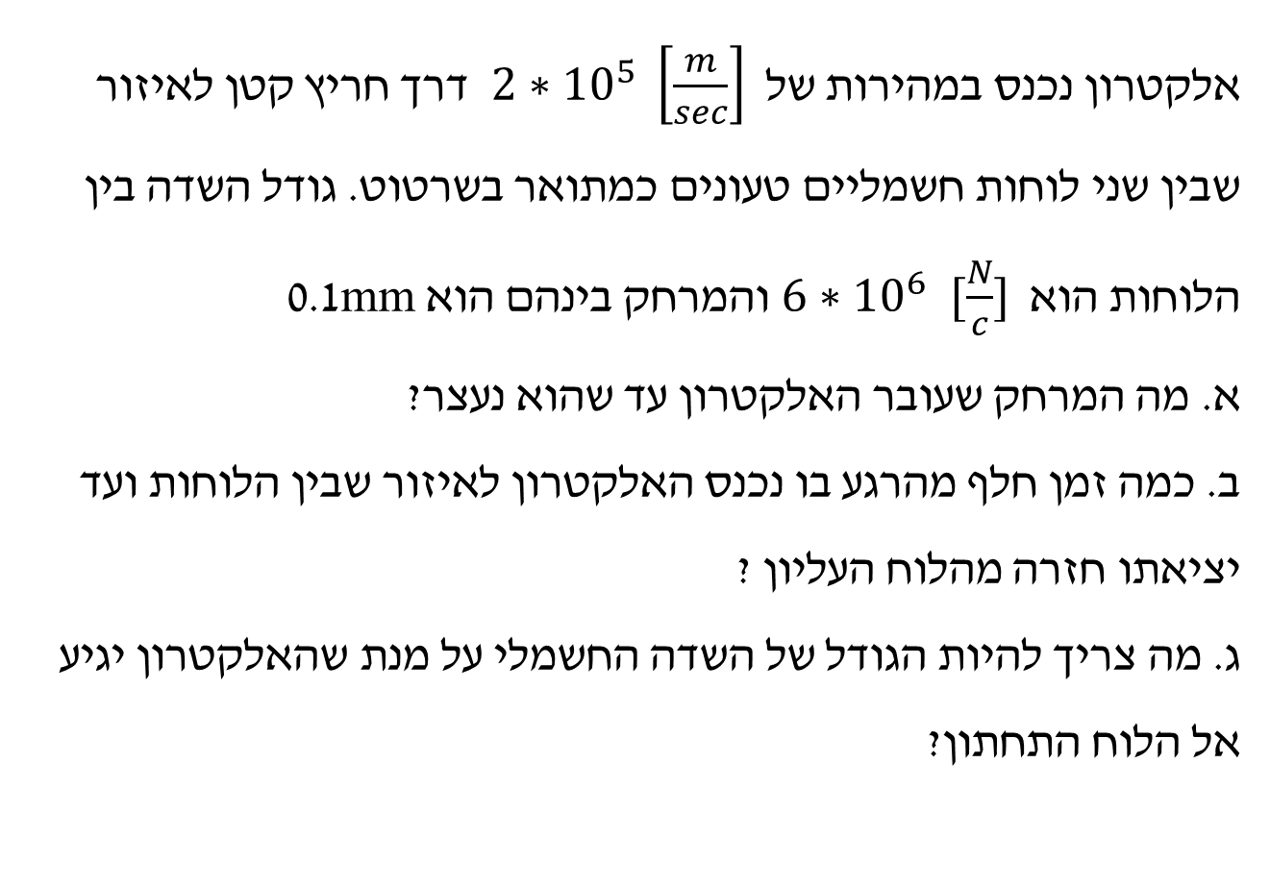
תרגול 2: תנועת חלקיק בשדה בין 2 לוחות
אלקטרון נכנס במהירות של $2∗10^{5} \left[\frac{m}{sec}\right]$ דרך חריץ קטן לאיזור שבין שני לוחות חשמליים טעונים כמתואר בשרטוט. גודל השדה בין הלוחות הוא $6∗10^{6} [\frac{N}{c}]$ והמרחק בינהם הוא 0.1mm
א. מה המרחק שעובר האלקטרון עד שהוא נעצר?
ב. כמה זמן חלף מהרגע בו נכנס האלקטרון לאיזור שבין הלוחות ועד יציאתו חזרה מהלוח העליון ?
ג. מה צריך להיות הגודל של השדה החשמלי על מנת שהאלקטרון יגיע אל הלוח התחתון?

Slide 25
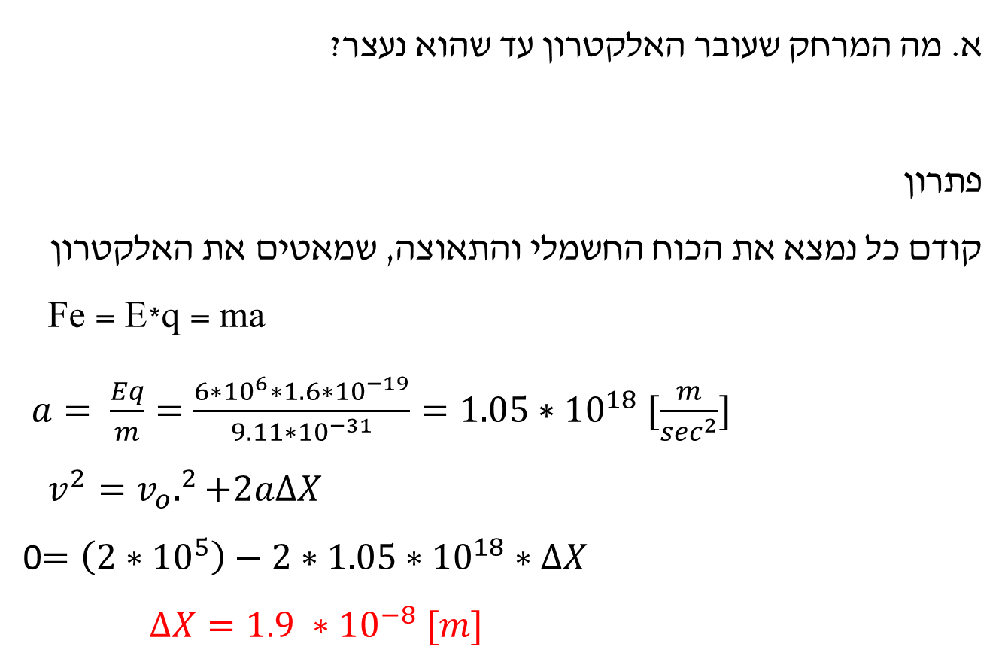
פתרון: תנועת חלקיק בשדה בין 2 לוחות
א. מה המרחק שעובר האלקטרון עד שהוא נעצר?
פתרון
קודם כל נמצא את הכוח החשמלי והתאוצה, שמאטים את האלקטרון
Fe = E*q = ma
$a= \frac{Eq}{m}=\frac{{6∗10}^{6}∗{1.6∗10}^{−19}}{{9.11∗10}^{−31}}=1.05∗10^{18} [\frac{m}{\sec^{2}}]$
$$v^{2}=v_{o}.^{2}+2a∆X$$
0$=\left(2∗10^{5}\right)−2∗1.05∗10^{18}∗∆X$
$∆X=1.9 ∗10^{−8} [m]$

Slide 26
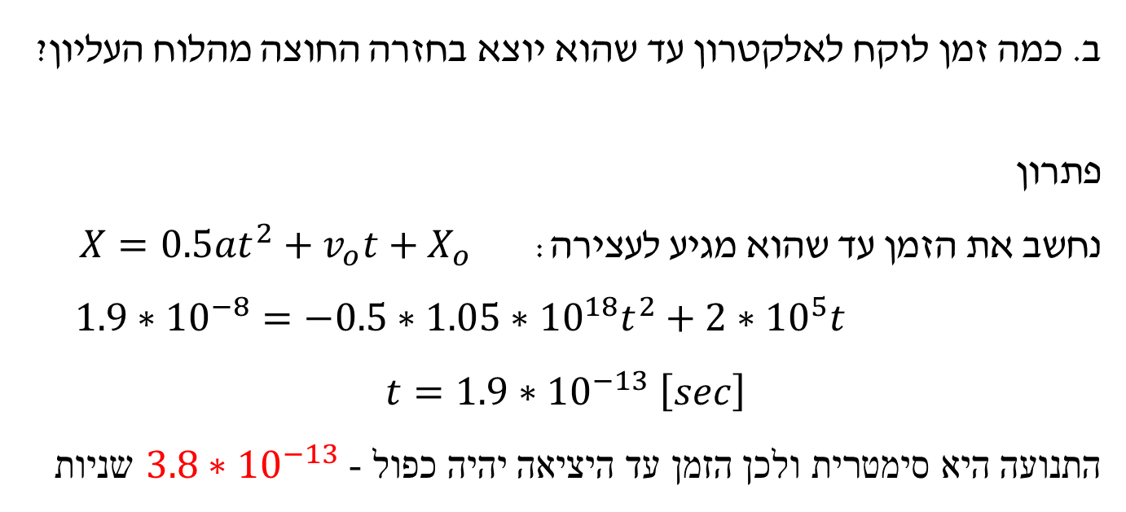
פתרון: תנועת חלקיק בשדה בין 2 לוחות (המשך)
ב. כמה זמן לוקח לאלקטרון עד שהוא יוצא בחזרה החוצה מהלוח העליון?
פתרון
נחשב את הזמן עד שהוא מגיע לעצירה: $X=0.5at^{2}+v_{o}t+X_{o}$
$$1.9∗10^{−8}=−0.5∗1.05∗10^{18}t^{2}+2∗10^{5}t$$
$$t=1.9∗10^{−13} \left[sec\right]$$
התנועה היא סימטרית ולכן הזמן עד היציאה יהיה כפול - $3.8∗10^{−13}$ שניות

Slide 27
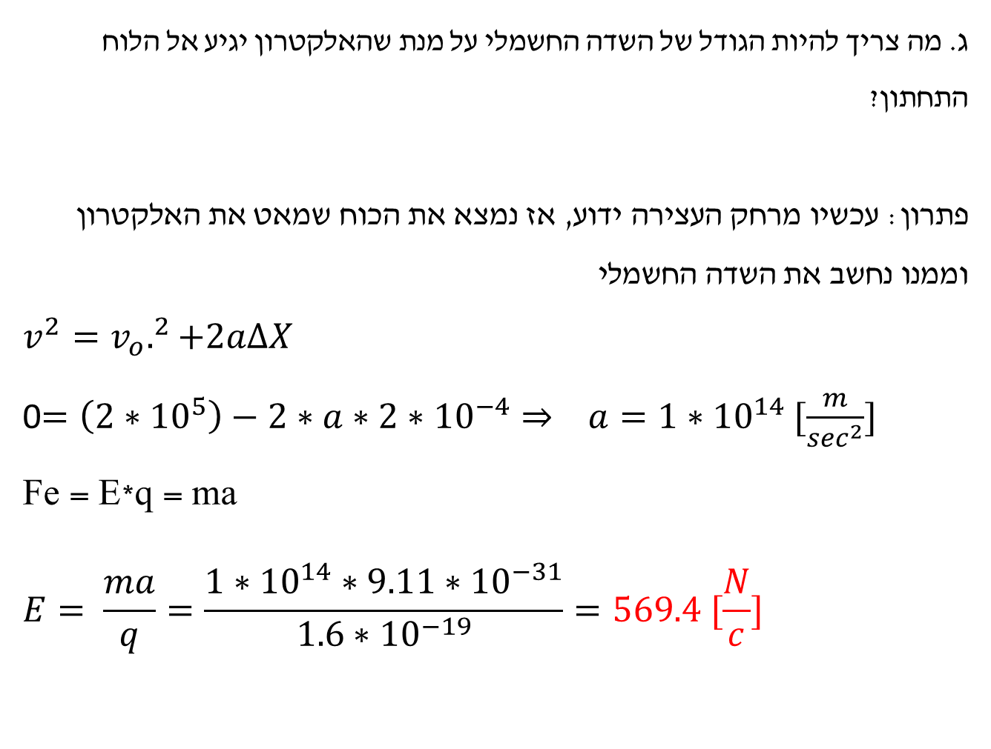
פתרון: תנועת חלקיק בשדה בין 2 לוחות (המשך)
ג. מה צריך להיות הגודל של השדה החשמלי על מנת שהאלקטרון יגיע אל הלוח התחתון?
פתרון: עכשיו מרחק העצירה ידוע, אז נמצא את הכוח שמאט את האלקטרון וממנו נחשב את השדה החשמלי
$$v^{2}=v_{o}.^{2}+2a∆X$$
0$=\left(2∗10^{5}\right)−2∗a∗$ $2∗10^{−4}⇒ a=1∗10^{14}$ $[\frac{m}{\sec^{2}}]$
Fe = E*q = ma
$$E= \frac{ma}{q}=\frac{1∗10^{14}∗{9.11∗10}^{−31}}{{1.6∗10}^{−19}}=569\text{.}\text{4 }[\frac{N}{c}]$$

Slide 28
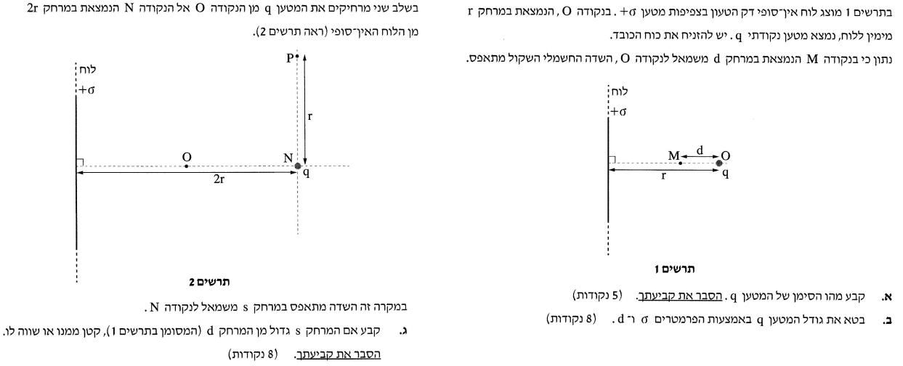
משימה לסיכום השיעור

Slide 29
תודה
שהאזנתם
לשיעור

Slide 30

שקופית זו היא חובה
שימוש ביצירות מוגנות בזכויות יוצרים ואיתור בעלי זכויות
השימוש ביצירות במהלך שידור זה נעשה לפי סעיף 27א לחוק זכות יוצרים, תשס"ח-2007. אם הינך בעל הזכויות באחת היצירות, באפשרותך לבקש מאיתנו לחדול מהשימוש ביצירה, זאת באמצעות פנייה לדוא"ל rights@education.gov.il

